Slide 1
Встреча с ГУП: обсуждение 218 приказа и подготовка к утверждению проектов профстандартов
14 марта 2023г.

Slide 2
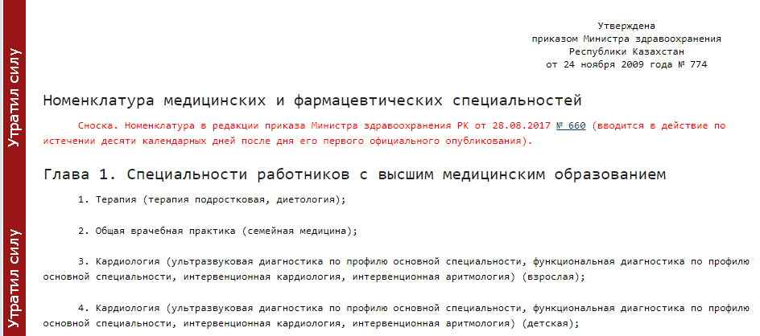
Интернатура
Резидентура
Переподготовка
Бакалавриат 5 лет
Интернатура, 2 года
резидентура 2-4 года
Врач-специалист
Врач специалист
Переподготовка от 4 мес
Врач специалист
Какую квалификацию получают врачи специалисты при разных уровнях подготовки?

Slide 3
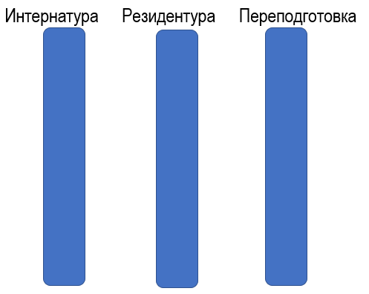
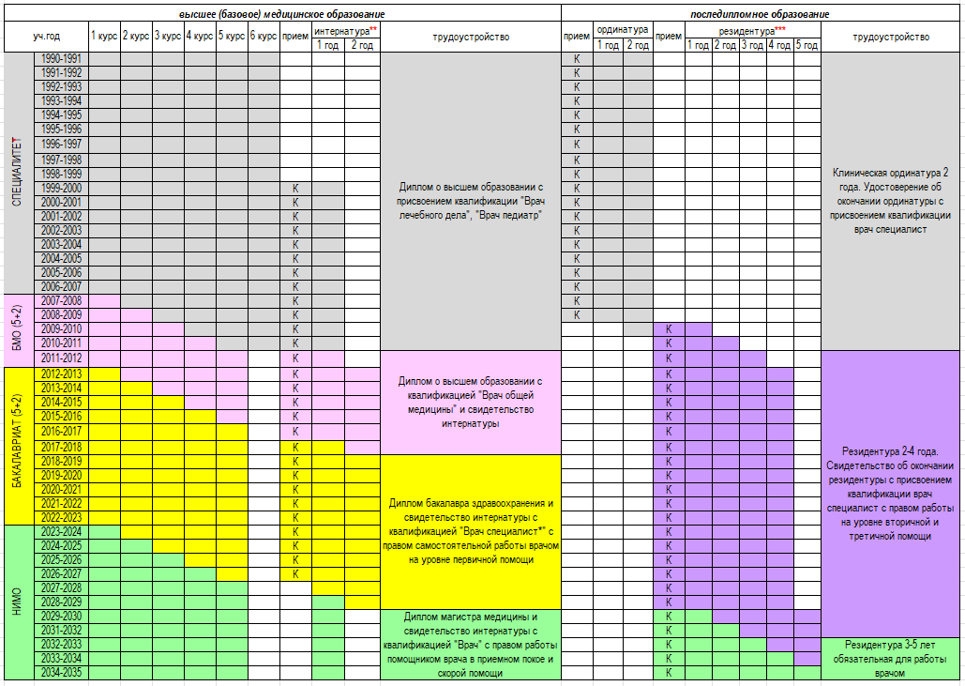
Системы подготовки врачей в Республике Казахстан
БМО | базовое медицинское образование (5+2)
НИМО | непрерывное интегрированное медицинское образование (бакалавриат 240-270 кредитов + магистратура 60-90 кредитов + интернатура 30 кредитов)
К | конкурс
*подготовка специалитета до 1996 года велась по программам СССР, с 1996 года по программам РК;
** подготовка в интернатуре:
возобновлена в 1999-2000 учебном году;
до 2007 года одногодичная интернатура по 24 врачебным специальностям,
с 2007 двухгодичная интернатура по 5 направлениям (общая врачебная практика, терапия, педиатрия, хирургия, акушерство-гинекология),
с 2020 года двухгодичная интернатура по 2 направлениям (общая врачебная практика, педиатрия),
с 2028 интернатура общего профиля 30 кредитов (6 месяцев).
***подготовка в резидентуре обязательна для выпускников непрерывного интегрированного медицинского образования (НИМО) с 2029 года;

Slide 4
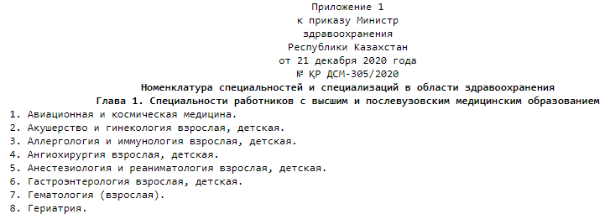
Р
специализация
субспециализация
И
Р
Внутрипрофильная специализация
Р
Межпрофильная специализация

Slide 5
Ядерная медицина
Уровень | Специальность | Специализация | Продол-ть обучения | Квалификация | Карточки профессий
Р | Терапия | Ядерная медицина (взрослая, детская) | 134 кредита | Врач ЯМ (взрослый, детский) | Врач резидент ЯМ Врач ЯМ взрослый, детский Врач ЯМ взрослый??? Врач ЯМ детский???
Р | Педиатрия
С | Эндокринология (взрослая детская)
С | Радиология
С | Онкология (взрослая) | ЯМ (взрослая) |  | Врач ЯМ (детский)
С | Онкология и гематология (детская) | ЯМ (детская) |  | Врач ЯМ (взрослый)
№ | Операция / процедура / техника | Кол-во
1 | Консультация пациентов перед проведением радионуклидной диагностики и радионуклидной терапии | 200
2 | Подготовка пациентов к проведению позитронно-эмиссионная томография/позитронно-эмиссионная томография - компьютерная томография, однофотонная эмиссионная компьютерная томография, радионуклидной терапии | 200
3 | Проведение и интерпретация позитронно-эмиссионная томография/позитронно-эмиссионная томография - компьютерная томография при различных заболеваниях органов и систем | 200
4 | Проведение и интерпретация однофотонная эмиссионная компьютерная томография/ компьютерная томография при различных заболеваниях органов и систем | 200
5 | Планирование радионуклидной терапии с применением методов ядерной медицины, отбор пациентов | 200
6 | Интервенционные процедуры, связанные с введением радиофармпрепаратов | 200
7 | Проведение радионуклидной терапии при различных заболеваниях органов и систем | 200
Спецификация независимой оценки | Кол-во | Сложность
Медицинская физика Радиоактивность. Радиоактивное превращение ядер. | 4 | В-1
 |  | С-3
Биологическое действие ионизирующего излучения. Лучевая болезнь. | 6 | В-2
 |  | С-4
Методы радиационного контроля. Радиометрия и дозиметрия. | 10 | В-3
 |  | С-7
Радиационная фармакология и радиохимия Радиофармацевтические препараты. | 3 | В- 1
 |  | С- 2
Радионуклидная диагностика. Сцинтиграфия, гамма-томография. | 10 | В-3
 |  | С-7
Радиология | 8 | В-3
 |  | С-5
Радионуклидная терапия. | 10 | В-3
 |  | С-7
Лучевая терапия | 16 | В-6
 |  | С-10
Ядерная и радиационная безопасность. Защита от поражающего действия радиации | 10 | В-3
 |  | С-7
Позитронная эмиссионная томография | 10 | В-3
 |  | С-7
Магнитно-резонансная и компьютерная томография | 10 | В-3
 |  | С-7
Интенсивная терапия в ядерной медицине | 3 | В-1
 |  | С-2
Всего | 100 | В-32 С-68
Типовая учебная программа резидентуры
«Ядерная медицина"
№ п/п | Наименование дисциплин (модулей) | Количество кредитов
1 | Цикл профилирующих дисциплин | 138
1) | Обязательный компонент | 134
 | Медицинская физика | 6
 | Радиационная фармакология и радиохимия | 4
 | Радионуклидная диагностика | 48
 | Радиология | 12
 | Радионуклидная терапия | 60
 | Интенсивная терапия в ядерной медицине | 4
2) | Компонент по выбору | 4
2 | Итоговая аттестация | 2
 | Итого: | 140
Перечень наиболее распространенных заболеваний и состояний, подлежащих диагностике и лечению - 55
https://adilet.zan.kz/rus/docs/V2300031672

Slide 6
Фтизиатрия (взрослая, детская)
№ | Операция / процедура / техника | Кол-во
1. | Первичный прием больных в стационаре. | 100
2. | Курация больных в палатах. | 100
3. | Ведение медицинской документации | 100
4. | Интерпретация рентгенограмм и компьютерная томография снимков органов грудной клетки | 100
5. | Интерпретация рентгенограмм и магниторезонансная томография снимков костей, суставов | 100
6. | Интерпретация результатов эндоскопических исследований грудной клетки | 50
7. | Интерпретация результатов исследования крови, ликвора, плеврального экссудата, мокроты. | 100
8. | Взятие мокроты и промывных вод бронхов | 100
9. | Проведение и интерпретация пробы Манту, АТР, IGRA- тестов (QuantiFERON-TBGold, T-SPOT) | 45
10. | Проведение плевральной пункции | 20
11. | Проведениелюмбальной пункции | 10
12. | Проведение пункции суставов с диагностической и лечебной целью (эвакуация жидкости, введение лекарственных средств) | 10
13. | Наложение искусственного пневмоторакса и пневмоперитонеума с лечебной целью | 10
14. | Проведение небулайзерной терапии | 45
15. | Определение группы крови, резус-фактора, пробы на совместимость крови донора и реципиента | 45
16. | Проведение всех видов инъекций | 45
17. | Диагностика и неотложная помощь при легочном кровотечении | 10
18. | Диагностика и неотложная помощь при спонтанном пневмотораксе | 10
19. | Диагностика и неотложная помощь при бронхоспастическом синдроме | 10
20. | Диагностика и неотложная помощь при сосудистой недостаточности | 10
21. | Диагностика и неотложная помощь при дыхательной недостаточности | 20
22. | Выбрать и назначить режимы химиотерапии в зависимости от чувствительности возбудителя | 100
23. | Фармаконадзор за противотуберкулезными препаратами | 50
24. | Оценить эффективность лечения по результатам контрольных исследований мокроты и клинико-рентгенологического исследования | 100
25. | Определять и регистрировать исход лечения больных туберкулезом в соответствии с рекомендациями всемирной организации зравоохранения и Национальными протоколами Республики Казахстан | 100
26. | Тактика ведения пациентов после хирургического лечения | 100
27. | Тактика ведения больных с сопутствующей патологией: инфекция вируса иммунодефицита человека, сахарный диабет, беременность, послеродовый период, заболеваниясердечно-сосудистой системы, печени и желчныхпутей, желудочно-кишечного тракта, алкоголизм, наркомания | 100
28. | Определить трудоспособность больных туберкулезом и лиц, перенесших туберкулез | 10
29. | Составить план вакцинации и ревакцинации BCG, определить показания, противопоказания | 20
30. | Диагностика и лечение нежелательных реакций вакцинации и ревакцинации БЦЖ | 20
Уровень | Специальность | Специализация | Продол-ть обучения | Квалификация | Карточки профессий
И | Общая врачебная практика | Фтизиатрия (взрослая, детская) | 134 кредита | Врач фтизиатр (взрослый, детский) | Врач резидент фтизиатр Врач фтизиатр взрослый, детский Врач фтизиатр взрослый Врач фтизиатр детский
Р | Педиатрия
С | Пульмонология (взрослая детская)
С | Фтизиатрия (взрослая) | Фтизиатрия (детская) | 34 кредита | Врач фтизиатр (детский)
Типовая учебная программа резидентуры
«Фтизиатрия взрослая, детская"
№ | Перечень наиболее распространенных заболеваний и состояний, подлежащих диагностике и лечению
1. | Латентная туберкулезная инфекция
2. | Первичный туберкулезный комплекс
3. | Туберкулез внутригрудных лимфатических узлов
4. | Диссеминированный туберкулез легких
5. | Миллиарный туберкулез легких
6. | Очаговый туберкулез легких
7. | Инфильтративный туберкулез легких
8. | Казеозная пневмония
9. | Туберкулема легких
10. | Кавернозный туберкулез легких
11. | Фиброзно-кавернозный туберкулез легких
12. | Цирротический туберкулез легких
13. | Туберкулезный плеврит
14. | Туберкулез бронхов, трахеи и верхних дыхательных путей
15. | Туберкулез мозговых оболочек, центральной нервной системы
16. | Туберкулез кишечника, брюшины и брыжеечных лимфатических узлов
17. | Туберкулез костей и суставов
18. | Туберкулез мочевых, половых органов
19. | Туберкулез периферических лимфатических узлов
№ п/п | Наименование дисциплин (модулей) | Количество кредитов
1 | Цикл профилирующих дисциплин | 138
1) | Обязательный компонент | 134
 | Амбулаторно-поликлиническая фтизиатрия | 18
 | Амбулаторно-поликлиническая детская фтизиатрия | 18
 | Фтизиатрия в стационаре: легочный и внелегочный туберкулез | 18
 | Детская фтизиатрии в стационаре: легочный и внелегочный туберкулез | 16
 | Фтизиатрия | 52
 | Пульмонология | 4
 | Визуальная диагностика | 4
 | Онкология | 4
2) | Компонент по выбору | 4
2 | Итоговая аттестация | 2
 | Итого: | 140
https://adilet.zan.kz/rus/docs/V2300031672

Slide 8
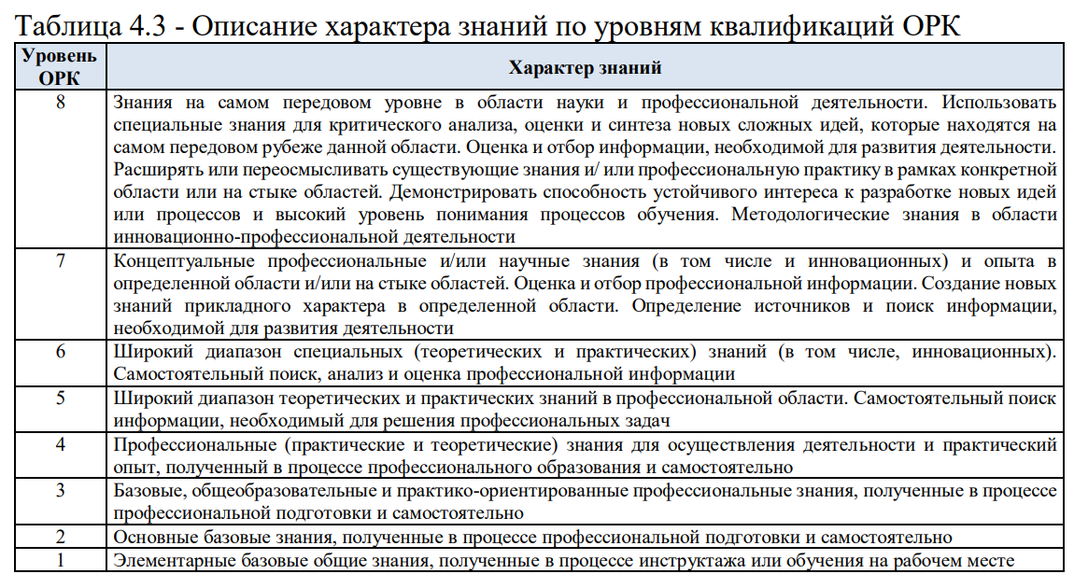
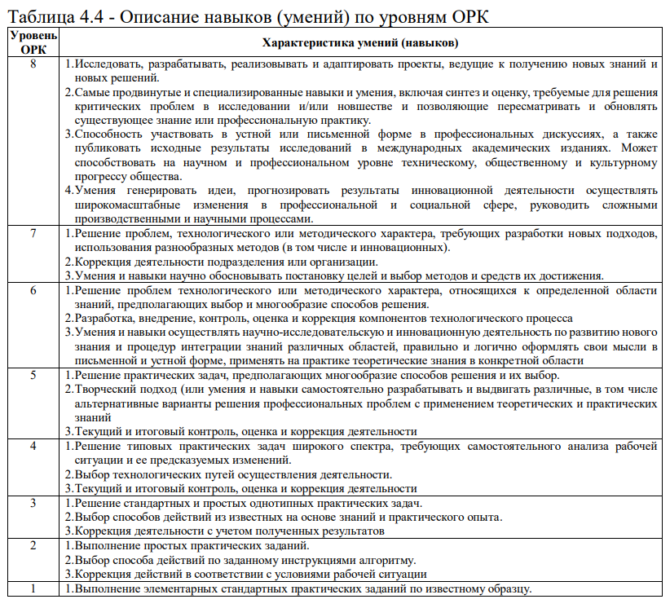

Slide 9
Профессиональный стандарт - как основа для профессионального роста
Условия перехода между уровнями квалификации:
Прохождение обучения (в резидентуре) для перехода на уровень 7.3
Стаж работы (не менее 5 лет)
Повышение квалификации на курсе соответствующем более высокому уровню квалификации
Профстандарт
Связь с квалиф. категориями
Карточка профессии 1
Уровень ОРК
Карточка профессии 2
Врач специалист
Семейный врач
(эксперт-методолог (разработка и экспертиза протоколов), оказание всех видов ВТМУ)
Высшая категория
8.1
Трудовая функция
Врач специалист
Семейный врач
(консультант, наставник, независимый эксперт,
лечение более сложных случаев
И редких заболеваний, некоторые виды ВТМУ)
Первая категория
Профессиональные задачи
7.4
Трудовые функции
Врач специалист
Семейный врач
(базовые навыки)
7.3
Вторая категория
Знания
Навыки (умения)
Личностные компетенции
Врач резидент
Врач - стажер
Без категории
7.2
Врач общей практики
7.1
Пути достижения квалификации
5 лет
10 лет
15 лет
20 лет
Траектория профессионального роста по специальностям (подготовка через резидентуру)
Траектория профессионального роста по специализациям (подготовка через сертификационный курс)

Slide 10
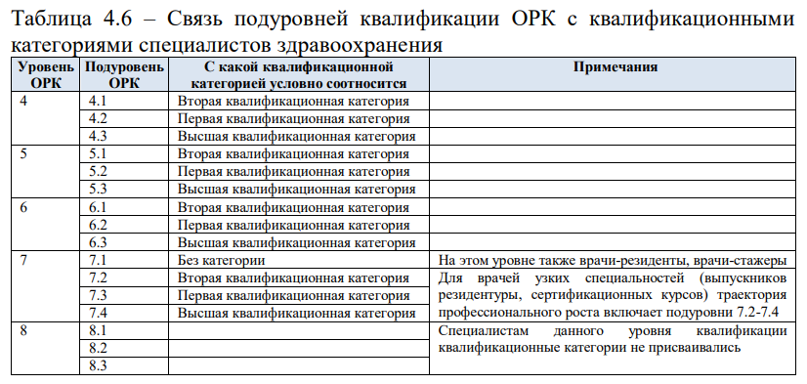

Slide 11
По проектам профстандартов:
Протокол обсуждения проекта ПС на заседании Комитета + видеозапись (zoom) + список участников обсуждения;
Протокол обсуждения проекта ПС на заседании ГУП + видеозапись (zoom) + список участников обсуждения;
Финальная версия проекта профстандарта после второго обсуждения;
Экспертное заключение от организации практического здравоохранения;
Предложения в перечень экспертных организаций для согласования с ДНЧР;

Slide 12
ШАБЛОН ПРЕЗЕНТАЦИИ
ПРОЕКТА ПРОФЕССИОНАЛЬНОГО СТАНДАРТА
Проект Профессионального стандарта «_____»
Эксперты разработчики профессионального стандарта:
…
…

Slide 13
Основные сферы деятельности, регулируемые профстандартом
2
Прoфeссиoнaльнaя дeятeльнoсть, oснoвaннaя нa испoльзoвaнии знaний в oблaсти …..
Нaпрaвлeния дeятeльнoсти:
…...
Notes:
На данном слайде мы наглядно демонстрируем ту работу, которую провели по выведению единицы профессиональной деятельности, согласно методическим указаниям, утвержденным МОН от 27 июня 3013г. Приказом №292.
Основной единицей профессиональной деятельности отрасли является область профессиональной деятельности. Область деятельности представлена частью отрасли, направленная на решение определенной производственной задачи отрасли и представленная взаимосвязанными видами деятельности. У Области деятельности имеются 2 характеристики: функции области деятельности и квалификационные уровни в данной области деятельности.
Вид деятельности представляет собой часть области профессиональной деятельности, предполагающий реализацию взаимосвязанных трудовых функций и соответствующее наличие трудовых компетенций согласно уровню квалификации.

Slide 14
Связь с Общим классификатором экономической деятельности (ОКЭД)
3
Секция ОКЭД
Раздел ОКЭД
Группа ОКЭД
Класс ОКЭД
Подкласс ОКЭД
Notes:
На данном слайде мы наглядно демонстрируем ту работу, которую провели по выведению единицы профессиональной деятельности, согласно методическим указаниям, утвержденным МОН от 27 июня 3013г. Приказом №292.
Основной единицей профессиональной деятельности отрасли является область профессиональной деятельности. Область деятельности представлена частью отрасли, направленная на решение определенной производственной задачи отрасли и представленная взаимосвязанными видами деятельности. У Области деятельности имеются 2 характеристики: функции области деятельности и квалификационные уровни в данной области деятельности.
Вид деятельности представляет собой часть области профессиональной деятельности, предполагающий реализацию взаимосвязанных трудовых функций и соответствующее наличие трудовых компетенций согласно уровню квалификации.

Slide 15
Перечень карточек профессий
4
….. – уровень квалификации по ОРК – …., …., ….
….. – уровни квалификации по ОРК – …., …., ….
Notes:
На данном слайде мы наглядно демонстрируем ту работу, которую провели по выведению единицы профессиональной деятельности, согласно методическим указаниям, утвержденным МОН от 27 июня 3013г. Приказом №292.
Основной единицей профессиональной деятельности отрасли является область профессиональной деятельности. Область деятельности представлена частью отрасли, направленная на решение определенной производственной задачи отрасли и представленная взаимосвязанными видами деятельности. У Области деятельности имеются 2 характеристики: функции области деятельности и квалификационные уровни в данной области деятельности.
Вид деятельности представляет собой часть области профессиональной деятельности, предполагающий реализацию взаимосвязанных трудовых функций и соответствующее наличие трудовых компетенций согласно уровню квалификации.

Slide 16
КАРТОЧКА ПРОФЕССИИ: «…», уровень …
5
Код: | …
Код группы: | …
Профессия: | …
Другие возможные наименования профессии: | ….
Квалификационный уровень по ОРК: | …
Основная цель деятельности: | ….
Трудовые функции: | Oбязaтeльныe трудoвыe функции: | Трудoвaя функция 1 | …
 |  | Трудoвaя функция 2 | …
 | Дополнительные трудoвыe функции: | Трудoвaя функция 1 | …
 |  | Трудoвaя функция 2 | …
Notes:
На данном слайде мы наглядно демонстрируем ту работу, которую провели по выведению единицы профессиональной деятельности, согласно методическим указаниям, утвержденным МОН от 27 июня 3013г. Приказом №292.
Основной единицей профессиональной деятельности отрасли является область профессиональной деятельности. Область деятельности представлена частью отрасли, направленная на решение определенной производственной задачи отрасли и представленная взаимосвязанными видами деятельности. У Области деятельности имеются 2 характеристики: функции области деятельности и квалификационные уровни в данной области деятельности.
Вид деятельности представляет собой часть области профессиональной деятельности, предполагающий реализацию взаимосвязанных трудовых функций и соответствующее наличие трудовых компетенций согласно уровню квалификации.

Slide 17
КАРТОЧКА ПРОФЕССИИ: «….», уровень …
6
Трудовая функция 1: ….
Задача 1: | Умения и навыки:
… | … … …
 | Знания:
 | … … …
Notes:
На данном слайде мы наглядно демонстрируем ту работу, которую провели по выведению единицы профессиональной деятельности, согласно методическим указаниям, утвержденным МОН от 27 июня 3013г. Приказом №292.
Основной единицей профессиональной деятельности отрасли является область профессиональной деятельности. Область деятельности представлена частью отрасли, направленная на решение определенной производственной задачи отрасли и представленная взаимосвязанными видами деятельности. У Области деятельности имеются 2 характеристики: функции области деятельности и квалификационные уровни в данной области деятельности.
Вид деятельности представляет собой часть области профессиональной деятельности, предполагающий реализацию взаимосвязанных трудовых функций и соответствующее наличие трудовых компетенций согласно уровню квалификации.

Slide 18
КАРТОЧКА ПРОФЕССИИ: «Бионженер-исследователь», уровень 7.1 (3)
7
Трудовая функция 1: ….
Задача 2: | Умения и навыки:
… | … … …
 | Знания:
 | … … …
Notes:
На данном слайде мы наглядно демонстрируем ту работу, которую провели по выведению единицы профессиональной деятельности, согласно методическим указаниям, утвержденным МОН от 27 июня 3013г. Приказом №292.
Основной единицей профессиональной деятельности отрасли является область профессиональной деятельности. Область деятельности представлена частью отрасли, направленная на решение определенной производственной задачи отрасли и представленная взаимосвязанными видами деятельности. У Области деятельности имеются 2 характеристики: функции области деятельности и квалификационные уровни в данной области деятельности.
Вид деятельности представляет собой часть области профессиональной деятельности, предполагающий реализацию взаимосвязанных трудовых функций и соответствующее наличие трудовых компетенций согласно уровню квалификации.

Slide 19
КАРТОЧКА ПРОФЕССИИ: «Бионженер-исследователь», уровень 7.1 (5)
9
Требования к личностным компетенциям | … … … …
Связь с другими профессиями в ОРК | … | ….
Связь с системой образования и квалификации | Уровень образования: | Специальность: | Квалификация:
 | …. | …. | ….
Notes:
На данном слайде мы наглядно демонстрируем ту работу, которую провели по выведению единицы профессиональной деятельности, согласно методическим указаниям, утвержденным МОН от 27 июня 3013г. Приказом №292.
Основной единицей профессиональной деятельности отрасли является область профессиональной деятельности. Область деятельности представлена частью отрасли, направленная на решение определенной производственной задачи отрасли и представленная взаимосвязанными видами деятельности. У Области деятельности имеются 2 характеристики: функции области деятельности и квалификационные уровни в данной области деятельности.
Вид деятельности представляет собой часть области профессиональной деятельности, предполагающий реализацию взаимосвязанных трудовых функций и соответствующее наличие трудовых компетенций согласно уровню квалификации.

Slide 20
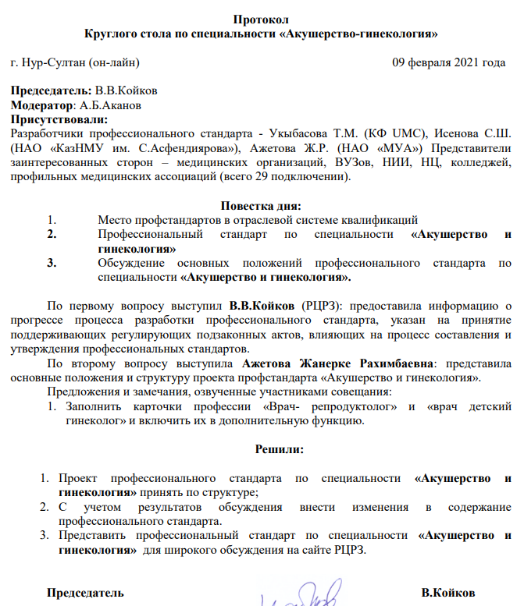
Образец оформления протокола обсуждения проекта ПС

Slide 21
Благодарим за внимание

